Slide 1

일진다이아몬드 경영설명회
2012년
2013년 3월 14일

Slide 2
Disclaimer
본 자료의 재무정보는 한국채택국제회계기준(K-IFRS)에 따라 작성된 연결 기준의 영업실적입니다.
어떠한 목적으로라도 본 자료에 대한 무단전재, 복사, 재 배포 등은 엄격하게 금지됨을 알려드립니다.
본 자료는 투자자에게 어떤 금융상품이나 유가증권의 거래를 권유하기 위하여 작성된 것이 아닙니다. 본 자료의 작성에 있어서 일진다이아몬드㈜는 사실과 다르거나 오해의 소지가 있는 정보가 반영되지 않도록 최선의 노력을 기울였으나, 내용의 완전 무결성에 대해서는 법적인 책임을 지지 않습니다. 자료에 포함된 가정이나 전망 등은 실제의 결과와 달라질 수도 있음을 유의하시기 바랍니다.
본 자료에는 예측 정보를 포함하고 있습니다. “예측 정보”는 향후 예상되는 경영 상황, 재무실적, 시장 상황 등을 의미하며 “예상”, “계획”, “전망”, “목표”, “기대” 등의 단어들을 포함합니다.
“예측 정보”는 그 성격상 불확실한 사건들을 언급하는데, 회사의 향후 경영현황 및 재무 실적에 긍정적 또는 부정적으로 영향을 미칠 수 있는 불확실성에는 다음과 같은 것들이 포함됩니다.
환율, 이자율 등의 변동을 포함한 국내외 금융시장의 동향
사업의 처분, 인수 등을 포함한 회사의 전략적 의사결정
건설, 자동차, 태양광, LED, 반도체, 광산, 철강, 공구, 공구 소재 등 회사가 영위하는 주요 사업 분야의 예상치 못한 급격한 변화
기타 경영현황 및 재무 실적에 영향을 미칠 수 있는 국내외적 변화
이러한 불확실성으로 예측 정보에 포함된 명시적 또는 묵시적인 내용은 회사의 미래 실적과는 중대한 차이가 발생할 수 있음을 양지하시기 바랍니다.
1
1
Notes:
1

Slide 3
목차
1
회사 현황
회사 연혁
주식 정보
사업 부문 소개
2
사업 실적 및 전망
주요 실적
재무 실적
경영 전망
DW 사업 현황
Oil & Gas 시추용 PDC 소개
복합소재 사업 소개
Key Investment Highlights
2
Notes:
2

Slide 4
회사 연혁
1998 ~ 2003
2010 ~ 2011
1998년 다이아 소결체 사업 진출
2002년 사파이어 웨이퍼 개발
거래소 상장
2003년 ILJIN JAPAN 설립
2010년 다이아몬드 와이어 사업 진출
ILJIN CHINA 설립
2011년 으뜸 기술상 및 산업 포장 수상
MAP(문제해결과정 컨설팅) 완료
1988
1998
2004
2010
2013
1988 ~ 1997
2004 ~ 2009
2012 ~ 2013
1988년 국내 최초, 세계에서 세 번째 산업용 다이아몬드 개발
1994년 GE 특허 분쟁 해결 ILJIN EUROPE 설립
2004년 일진디스플레이 분할
초경 사업 진출
2007년 TOP, e-TOP 완료
ILJIN USA 설립
2008년 투자사업부문 분할 a-TOP 완료
2009년 IR52 장영실상(PCD)
World Class 300 선정
글로벌 기술지원 사업 선정
탄소복합소재 사업 진출
3

Slide 5
주식 정보
주식 정보
지분 분포
상장주식수
11,277,975주
액면가
1,000원
주가*
6,040원
PER*
8.7
* 2013년 2월 28일 종가, 2012년 순이익 기준
4

Slide 6
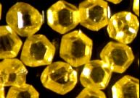
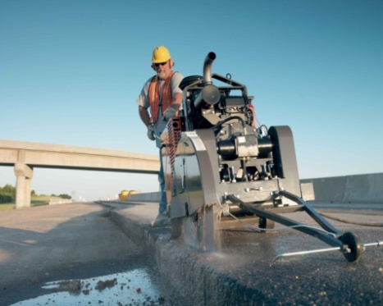
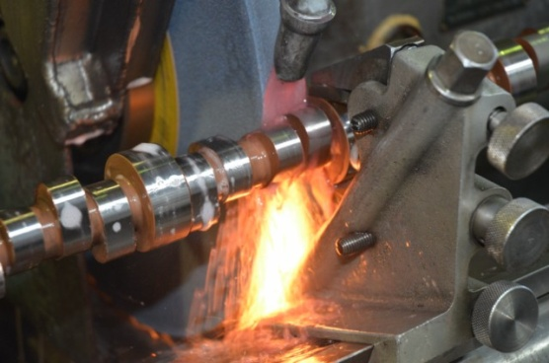
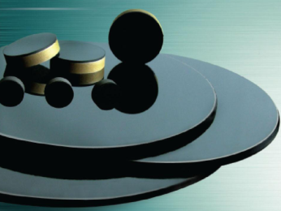
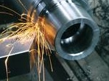
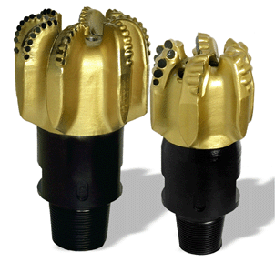
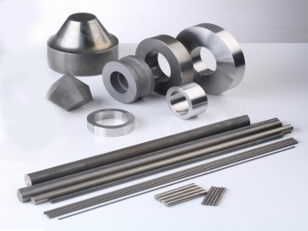

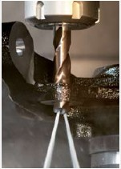
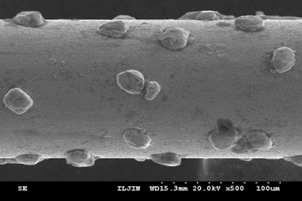
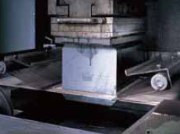
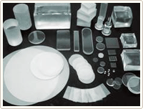
사업 부문 소개
Product
Application
Industry
공업용 다이아몬드
Grit
Infrastructure
기계
반도체
다이아 소결체
CTM
자동차
목공
기계
에너지
초경
HM
기계
철강
IT
다이아몬드 와이어
DW
LED
태양광
SiC
5

Slide 7
목차
1
회사 현황
회사 연혁
주식 정보
사업 부문 소개
2
사업 실적 및 전망
주요 실적
재무 실적
경영 전망
DW 사업 현황
Oil & Gas 시추용 PDC 소개
복합소재 사업 소개
Key Investment Highlights
6
Notes:
6

Slide 8
주요 실적
매출 소폭 증대, 영업이익 감소
기존 다이아몬드 사업의 매출 증가로 전년 대비 매출 43억원 증가 (5%↑)
영업이익은 R&D 비용 및 인건비 증가 등으로 전년 대비 60억원 감소 (38%↓)
신규 사업 진행
1) 일진복합소재 설립 : 탄소복합소재 고압 실린더 사업 진행
2) 다이아몬드 와이어 시장 진입
3) 시추용 PDC* 개발 및 고객 필드 테스트 진행
월드클래스 300 및 글로벌 기술개발 지원사업 선정
월드클래스 300 기업으로 선정되어 각종 자금 및 컨설팅 등 다양한 정부 지원 예정
지경부 “글로벌 전문기술 기술개발 사업”에 선정되어 5년간 시추용 PDC* 개발 지원
* 석유/ 가스 시추 및 난삭재 가공용 다결정 다이아몬드 콤팩트(Polycrystalline Diamond Compact) 소재
7

Slide 9
재무 실적
(단위 : 억원)
 | 2012 | 2011 | 증감 | 비고
매출액 | 963 | 920 | +43 | 기존 다이아몬드 사업 매출 증가 등
영업이익 | 98 | 158 | -60 | 신제품/ 신규사업 관련 연구개발비 증가 인건비 증가
% margin | 10% | 17% | -7%p
EBITDA | 175 | 223 | -48
% margin | 18% | 24% | -6%p
순이익 | 78 | 120 | -42
부채 비율 | 96% | 90% | +6%p | 복합소재 투자로 인한 증가
8

Slide 10
경영 전망
(단위 : 억원)
2013
2012
YoY
비고
매출액
기존 사업 및 신규 사업 매출 확대
1,280
963
33%↑
본 자료는 회사 내부 목표로서, 투자 판단의 근거로는 활용될 수 없습니다
9

Slide 11
DW 사업 현황
DW시장은 25% 이상의 지속적인 고성장이 전망됨*
태양광 설치 수요는 2012년 잠시 주춤하나 향후 연간 성장률 15% ~ 20% 예상
판가 하락을 감안하더라도 기존 와이어의 대체 수요의 증가로 DW시장은 연간 25% 이상 성장 예상
사업 현황
향후 사업 전략
LED 시장 진입 성공 - 3개社 매출
태양광 시장 고객 Field test 진행
LED 시장 확대 - 대만 시장 확대 및 중국 진입
2013년 태양광 시장 초도 진입
시장 선도 제품 개발 중
* Mckinsey에서 2012년 5월 27일 발간한 “Solar power: Darkest before dawn”, Asahi Diamond “2012 Annual report” , Display Bank 발간 “LED Ingot and Substrate Industry Analysis & Market Forecast 2010” 자료 및 내부 고객 인터뷰 자료
10

Slide 12
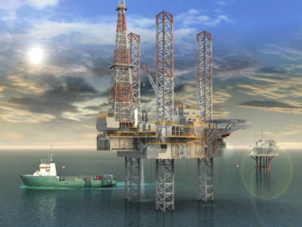
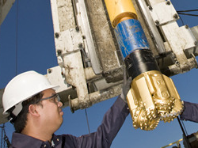
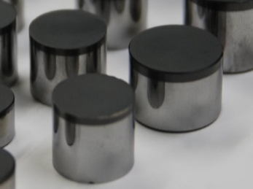
Oil & Gas 시추용 PDC
향후 DW, 복합소재에 이은 신 성장동력으로 Oil & Gas 시추용 PDC 시장 진입 준비 中
PDC란?
Oil & Gas 시추 작업에 사용되는 내충격성과 내마모성이 강화된 다이아몬드 소결체로 드릴 비트의 핵심 소재로 사용
시장
약 5억불 규모로 매년 약 5%의 성장이 예상되며 미국과 중국이 주요 수요처
매우 보수적인 시장으로 진입 장벽 높음
경쟁사
USS, E6, Mega Diamond, Reed Hycalogue, DI 등 5개사가 주요 경쟁사
현황 및 계획
미국 및 중국의 고객사들과 필드테스트 진행
Drilling rig
Drill rod
Drill bit
PDC
11

Slide 13
일진다이아몬드 사업 포트폴리오
에너지 사업
1988
1998
2002
2004
2010
2012
2013(P)
탄소
복합소재
산업용
다이아몬드
다이아
소결체
사파이어
웨이퍼
초경
환봉소재
다이아몬드
와이어
시추용
PDC
일진DSP
분할
건설/토목
광산
자동차
자동차
목공
전자기기
자동차
태양광
LED
석유
Gas
LED
Gas
12

Slide 14
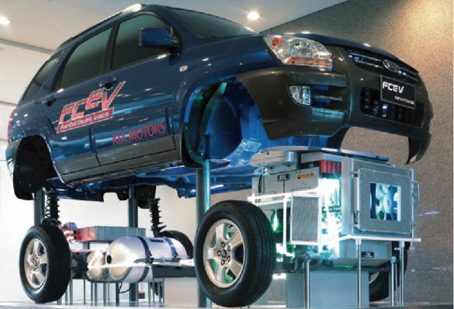
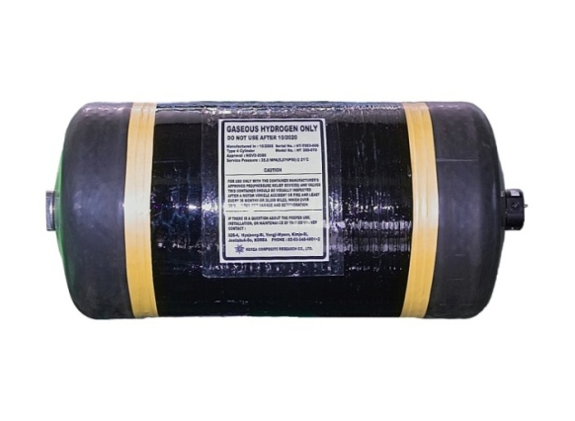
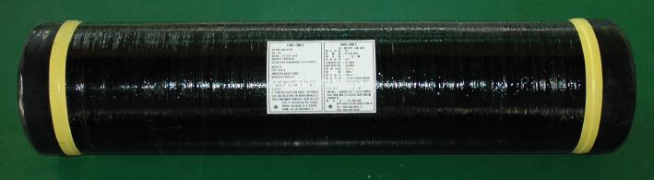
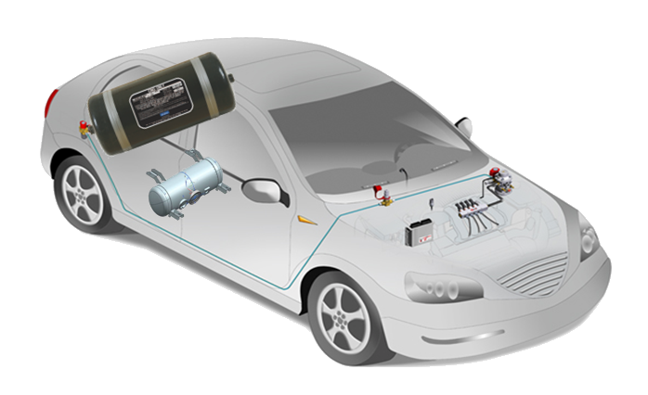
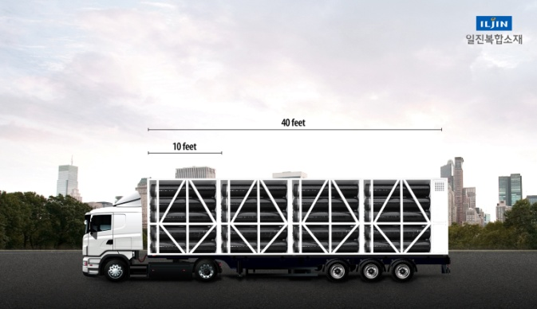

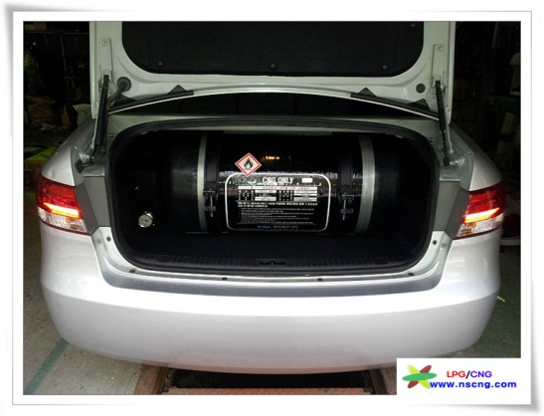
주요 제품 : CNG 탱크/수소 탱크/튜브 스키드
수소
탱크
CNG탱크
CNG탱크
튜브
스키드
13

Slide 15

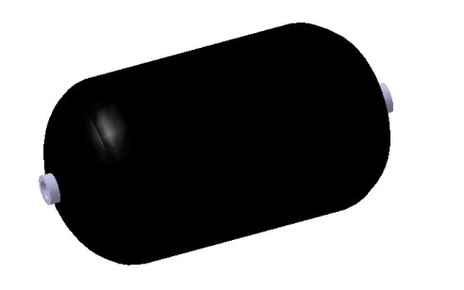
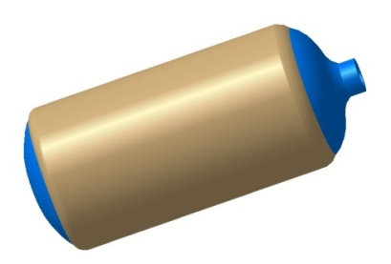
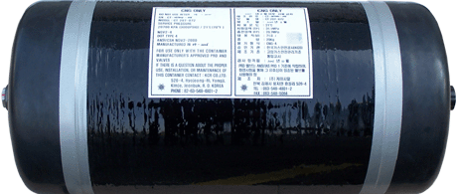
주요 제품 : 탄소복합소재 고압 실린더 (Type4)
Type 1
Type 2
Type 3
Type 4
강철
강철 +
유리섬유
알루미늄
+
탄소섬유
폴리머
+
탄소섬유
소재
형상
Al liner
Polymer liner
안정성
낮음
높음
무게
무거움
가벼움
기술
낮음
높음
14

Slide 16

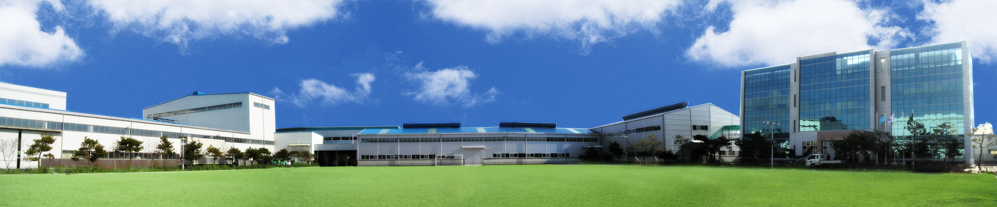
탄소복합소재 사업 인수
국내 최초, 국내 유일의 다이아몬드 제조 기업
글로벌 마케팅 노하우
다년간의 시장 개척 경험
풍부한 글로벌 네트워크
제조업 운영 노하우
3차례의 TOP를 통한 혁신 능력
2010년 턴어라운드 경험
설비/ 구매/ 품질/ 재경 시너지
기술 시너지
국내 최초, 국내 유일의 Type 4 제조 기업
15

Slide 17
성장
2009
2010
2011
2012
2013
2015
복합소재
DW
복합소재
DW
기존사업
기존사업
기존사업
920
824
564
16

Slide 18

Key Investment Highlights
국내 최초/유일의 글로벌 리더
Powerful한 제품들을 보유한 Global Top Brand
지속적으로 성장하는 비즈니스 모델 ; Diamond forever
모든 산업의 쌀알처럼 계속해서 소모되고 사용되는 제품(산업)
안정적인 Portfolio
지역별, 산업별 매출 Portfolio 균형
탁월한 수익성
이익과 현금 중심의 경영 전략
지속적인 신 사업 전개
핵심 역량에 기반한 신중하고 지속적인 신 사업 전개 (다이아 > 디스플레이 > CTM > HM > DW, MP, Slurry, PDC, 복합소재)
17

Slide 19
End
Q & A
18

